Slide 1

Τι είναι η Ασφάλεια στο Διαδίκτυο;
Η ασφάλεια στο διαδίκτυο αφορά την προστασία των προσωπικών μας δεδομένων, της ταυτότητάς μας και των συσκευών μας από κακόβουλες επιθέσεις. Στόχος είναι η ασφαλής χρήση του διαδικτύου χωρίς κίνδυνο απάτης, υποκλοπής ή παραβίασης των λογαριασμών μας.

Slide 2
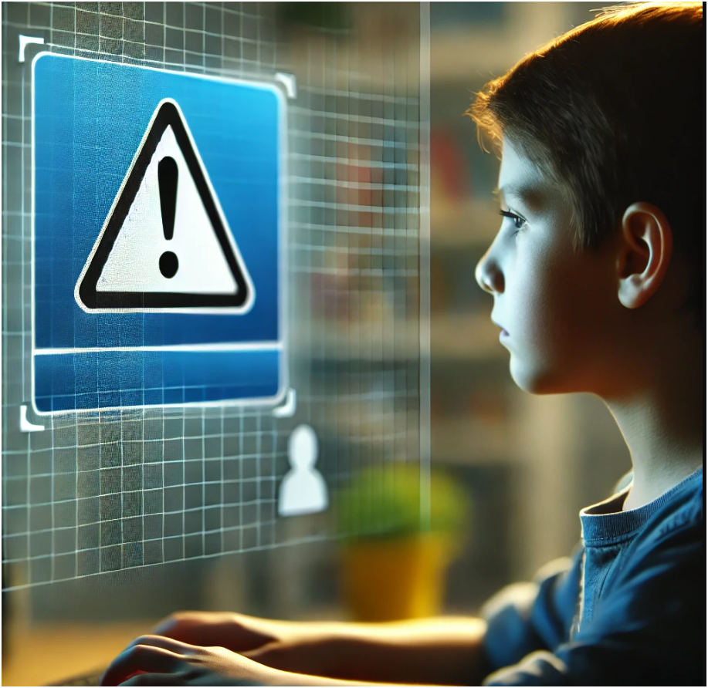
Γιατί είναι Σημαντική;
Η ασφάλεια στο διαδίκτυο είναι απαραίτητη για την προστασία των προσωπικών δεδομένων, την αποφυγή απάτης και τη διατήρηση της ιδιωτικότητάς μας. Παράλληλα, συμβάλλει στην αποτροπή επιθέσεων, όπως η κλοπή ταυτότητας, και μας βοηθά να διατηρήσουμε ασφαλείς τις διαδικτυακές μας συναλλαγές.

Slide 3

Προσωπικά Δεδομένα
Μην μοιράζεστε προσωπικές πληροφορίες όπως κωδικούς πρόσβασης, αριθμούς ταυτότητας, τηλέφωνα ή τραπεζικά στοιχεία σε πλατφόρμες που δεν γνωρίζετε και δεν εμπιστεύεστε. Αποφύγετε να δημοσιεύετε στοιχεία που μπορεί να σας εκθέσουν, όπως η διεύθυνσή σας ή το σχολείο σας.

Slide 4
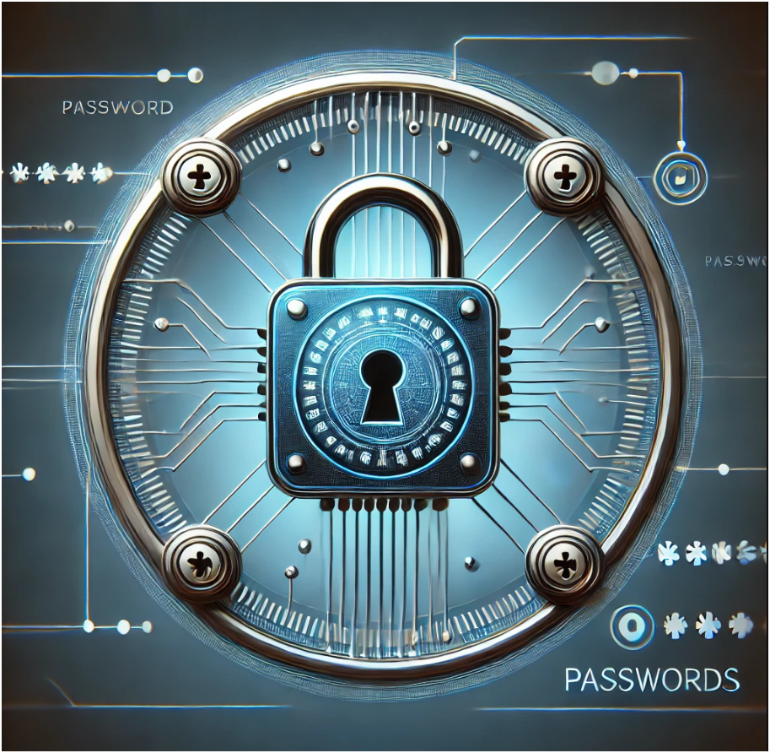
Ισχυροί Κωδικοί Πρόσβασης
Χρησιμοποιήστε σύνθετους κωδικούς πρόσβασης με συνδυασμό κεφαλαίων και πεζών γραμμάτων, αριθμών και ειδικών χαρακτήρων. Αποφύγετε απλούς κωδικούς όπως "1234" ή "password". Ανανεώνετε τους κωδικούς σας τακτικά και μην τους μοιράζεστε με άλλους.

Slide 5
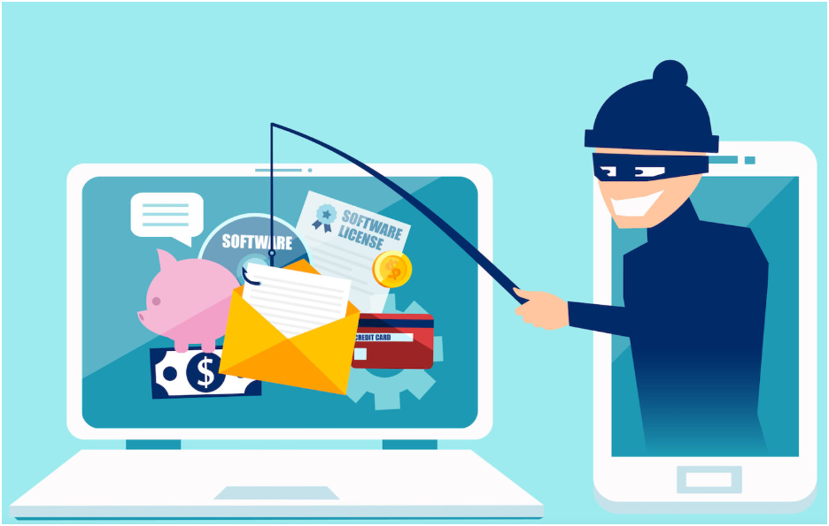
Αποφυγή Υποκλοπών (Phishing)
Το phishing είναι μια μορφή απάτης όπου ψεύτικα email ή μηνύματα προσπαθούν να αποσπάσουν τα προσωπικά σας δεδομένα. Να είστε προσεκτικοί με μηνύματα από άγνωστους αποστολείς και να μην ανοίγετε συνδέσμους ή αρχεία που δείχνουν ύποπτα.

Slide 6

Προστασία Συσκευών (Antivirus)
Χρησιμοποιείτε ενημερωμένα προγράμματα προστασίας από ιούς (antivirus) και λογισμικά προστασίας από κακόβουλο λογισμικό. Αυτά βοηθούν στην προστασία των συσκευών σας από ιούς και άλλες επιβλαβείς απειλές.

Slide 7

Ασφαλής Πλοήγηση στα Social Media
Να είστε προσεκτικοί με το τι δημοσιεύετε στα κοινωνικά δίκτυα. Επιλέξτε τις ρυθμίσεις απορρήτου που περιορίζουν το κοινό των δημοσιεύσεών σας και σκεφτείτε δύο φορές πριν αποκαλύψετε ευαίσθητες πληροφορίες ή προσωπικές στιγμές.

Slide 8
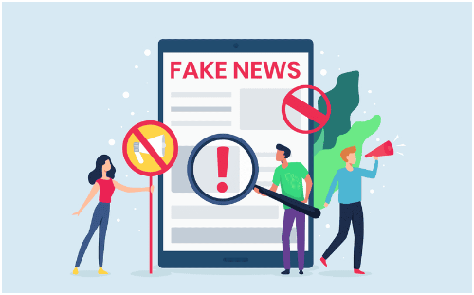
Αναγνώριση Ψευδών Ειδήσεων (Fake News)
Μην πιστεύετε αμέσως ό,τι βλέπετε στο διαδίκτυο. Ελέγχετε την πηγή και τη δομή του περιεχομένου για να εντοπίζετε πιθανές ψευδείς ειδήσεις. Ένας ασφαλής τρόπος είναι να αναζητάτε την πληροφορία και σε άλλες έγκυρες πηγές.

Slide 9

Σεβασμός και Ευγένεια στο Διαδίκτυο
Στο διαδίκτυο πρέπει να συμπεριφερόμαστε με σεβασμό προς τους άλλους. Ο διαδικτυακός εκφοβισμός (cyberbullying) μπορεί να έχει σοβαρές ψυχολογικές συνέπειες. Αν βρεθείτε αντιμέτωποι με εκφοβισμό, ζητήστε βοήθεια και μην απαντάτε.

Slide 10
Πηγές Βοήθειας και Καθοδήγησης
Αν νιώσετε ότι χρειάζεστε βοήθεια ή αν πέσετε θύμα διαδικτυακής απάτης ή εκφοβισμού, μην διστάσετε να μιλήσετε σε έναν ενήλικα. Επίσης, οργανισμοί, όπως η Δίωξη Ηλεκτρονικού Εγκλήματος, μπορούν να παρέχουν καθοδήγηση και υποστήριξη.

